Slide 1
クラフトビール通帳
飲むたびに思い出が貯まる、ワクワク収集体験！
あなただけのビールヒストリーを作ろ う

Slide 2
現状の課題
クラフトビールの多様性が記録されにく い
思い出や感想が時間と共に薄れていくビール好きが集まる仕組みが不足
市場機会
クラフトビール市場は成長中…でも体験にはギャップが
日本国内クラフトビール市場：年率24%成長中(次のスライド)
ユーザー体験重視の新サービスへの需要
コミュニティ形成による市場拡大の可能性
Genspark で作成

Slide 3
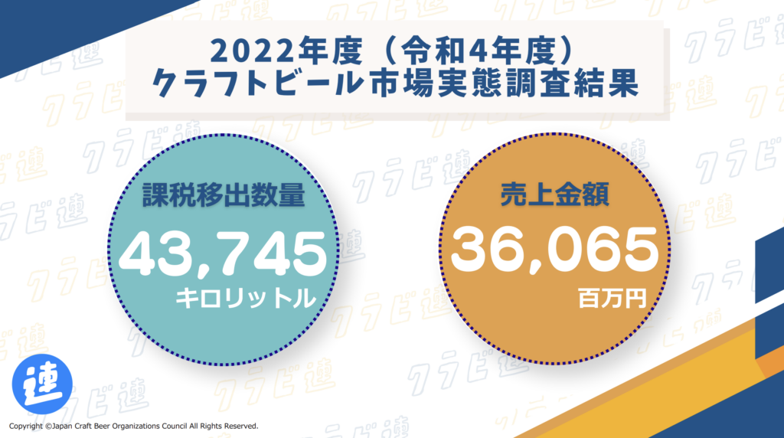

日本クラフトビール業界団体連絡協議会が2024年に発表したデータによると、クラフトビールのコロナ前の2019年度と比べ、2022年度における国内出荷数量は24%増

Slide 4
思い出が通帳のように積み重なる
ただ飲むだけではなく 、そ の時の思い出、場所、一緒にいた人など、あなただけのビールストーリーを記録できます。
クラフトビール通帳の価値
話題とコミュニティの起点に
「何を飲んだの？」の質問から 自然と会話が生まれ、ビール談義の花が咲きます。新たな出会いやコミュニティ形成を促進。
2025/07/10
ホップハンタ
500
2025/07/15
柚子エール
300
2025/07/18
深山スタウト
1000
コレクションする楽しさ
訪れる場所やイベントごとに異なるデザインの通帳が集まり、あなたのビールライフがさら に彩り豊かになります。
『飲んだ』を『思い出』に変える
ビールが増えるたび、あなたの物語も豊かに
Genspark で作成

Slide 5

一杯ごとの記憶をデジタル保存
価値あるビール体験を創造
ビールの特徴、味わい、飲んだ場所、一緒にいた人など、あなたのビールヒストリーを通帳のように記録していく ことで、時間と共に価値が増していきま す。
通帳デザインのコレクション
訪れるブルワリーやイベントごとに異なるデザインの通帳をコレクション。限定デザインを集める楽しさがあなたのビール体験をさら に豊かにします。
思い出メモ：
友人と久しぶりに会った日。花火大会の後に飲んだIPAは格別だった！また行きたい。
共有中
コミュニティでつながる価値
「何飲んでるの？」の一言から 始まる会話。通帳を見せ合うことで共通の話題が生まれ、ビール好きの輪が広がります。オンライン‧オフラインを問わない新しいつながりの形。
春祭り限定
海辺ブルワリー
山の蔵元
『記録』が『体験』に変わる瞬間
一杯ごとに広がる物語とつながり
Genspark で作成

Slide 6



モダン技術スタック
TypeScript完全対応で型安全性を確保
tRPCによるバックエンド‧フロントエンド間の型共有 Tanstack QueryとSuspenseによる直感的なデータ取得
開発効率と拡張性
最先端のテクノロジーでユーザー体験を最大化
モノレポ構成で機能を効率的に管理
不要な機能を含まないバンドルで高速動作
ローカル‧クラウド環境を統一管理
Genspark で作成

Slide 7

まとめ‧ご一緒に最高のビール体験を
"記録"を"思い出"に。新たなビール文化を共に創造しましょう
個性的な体験と記録が生み出す新たなビール文化
成長するクラフトビール市場に革新的な体験価値を提供
複数の収益源を持つ持続可能なビジネスモデル
ご清聴ありがとうございました！

